Slide 1
登录界面
登录界面除了判定ID与密码是否正确
还要根据输入的ID进行判定登录的是物业（管理员）还是住户（用户）
注册
由管理员系统统一进行注册录入
每一户只有一个账户，ID为房号
例如：
若水新苑 8栋一单元303
ID为：
08010303
08(栋)01(单元)0303(房号)
初始密码与ID相同

Slide 2
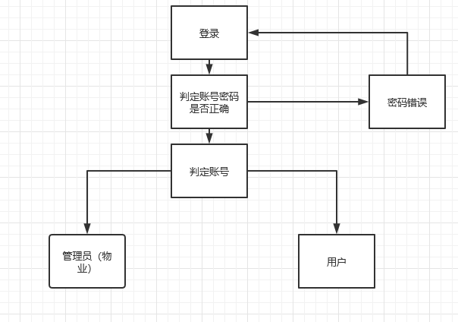

Slide 3
管理员功能：
管理员拥有每一户的信息
根据房号查询房屋与业主以及相应的私人停车场信息
信息内容：
房号ID，业主个人信息（姓名，性别 ，身份证号）
是否为空房，是否购买私人停车位
维修系统：
进入报修界面（用户上报维修）
消除业主信息
消除后该房显示为空房

Slide 4
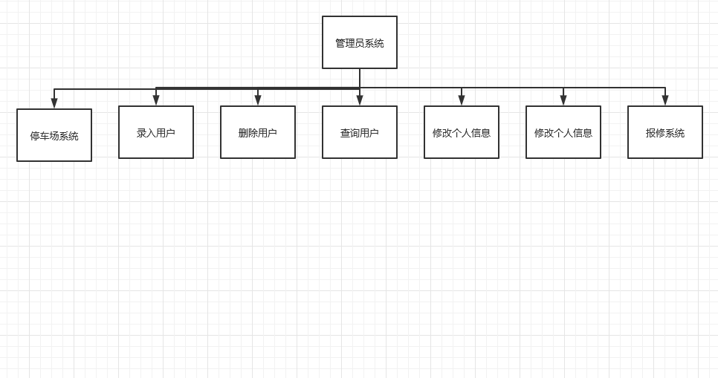

Slide 5
用户界面：
查看个人信息，修改个人信息，不可修改（身份证号，姓名，性别）
可修改，用户密码
报修系统：
上报维修给管理员
如已购买私人停车位
查看私人停车位信息
如未购买私人停车位
显示“您为购买私人停车位”

Slide 6
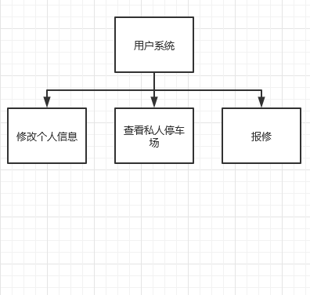

Slide 7
停车场功能
共计100个停车场
被户主买下的为私人停车位
未被买下的纳入公共停车位

